Slide 1
Programme de formation du Mécanisme d’investissement en faveur de la résilience climatique en Afrique (AFRI-RES) du Deuxième Plan d’action prioritaire (PAP II) du Programme de développement des infrastructures en Afrique (PIDA) Module 1 : Risques, impacts et vulnérabilité liés au changement climatique concernant les projets hydroélectriques

Slide 2
Structure du module
Objectifs du module
Perspectives sur le changement climatique au niveau mondial
Risques climatiques pour l’Afrique à moyen et long terme
Exercice : Utilisation de l’Atlas interactif du GIEC
Impacts du changement climatique attendus sur les infrastructures hydroélectriques
Pourquoi s’adapter ?
Discussion
Glossaire et ressources

Slide 3
Objectifs d’AFRI-RES et du programme de formation
Objectif du Mécanisme d’investissement en faveur de la résilience climatique en Afrique (AFRI-RES) : Renforcer la capacité des institutions africaines (administrations centrales, organisations de bassins fluviaux, communautés économiques régionales, pools énergétiques et praticiens du développement) à planifier, concevoir et mettre en œuvre des investissements résilients à la variabilité et au changement climatiques dans des secteurs sélectionnés.
Objectifs du programme de formation :
Apporter des informations sur les risques climatiques pour les infrastructures africaines
Faire comprendre la résilience climatique, ses attributs et les directives connexes
Former les participants à l’utilisation des attributs de résilience et des directives relatives à la résilience climatique pour le secteur de l’hydroélectricité déjà développés par la Banque mondiale dans le cadre du programme AFRI-RES
Développer la capacité à suivre et évaluer les projets pour l’adoption des attributs de la résilience climatique afin de garantir les impacts prévus des projets
Promouvoir des mesures de résilience climatique pour améliorer la qualité et la durabilité des projets
Augmenter la capacité de gestion adaptative des projets, afin d’intégrer les nouvelles informations et connaissances sur la résilience climatique, pertinentes pour les projets.

Slide 4
Objectifs du module 1
À l’issue du Module 1, les participants auront une meilleure compréhension des risques et des impacts liés au changement climatique pour les projets hydroélectriques du PIDA PAP II et pourront utiliser ces connaissances dans la supervision de la mise en œuvre, le suivi et l’évaluation desdits projets.

Slide 5
Perspectives sur le changement climatique dans le monde
Le 6e rapport d’évaluation du groupe de travail 1 du Groupe d’experts intergouvernemental sur l’évolution du climat (GIEC), qui vient d’être publié, montre que les émissions de gaz à effet de serre dues aux activités humaines sont responsables d’un réchauffement d’environ 1,1 °C depuis 1850-1900, et que la température à l’échelle mondiale devrait atteindre ou dépasser 1,5 °C en moyenne au cours des 20 prochaines années.
Concernant les perspectives, il existe différents scénarios fondés sur le niveau auquel des mesures d’atténuation des émissions sont prises et sur les trajectoires socioéconomiques partagées (TSP) qui intègrent des variations du développement humain, économique et social.
Il existe également différents scénarios pour l’avenir, notamment les variations dans l’atténuation des émissions et les trajectoires socioéconomiques.
Notes:
More information on SSPs (https://www.carbonbrief.org/explainer-how-shared-socioeconomic-pathways-explore-future-climate-change)

Slide 6
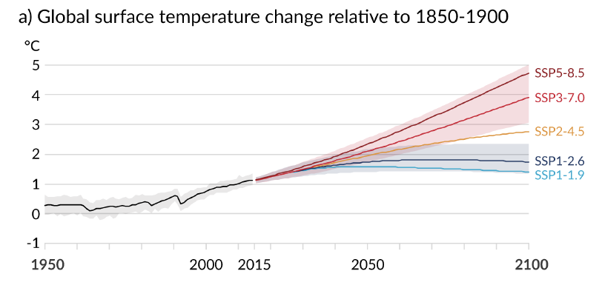
Chaque tonne d’émissions de CO2 contribue au réchauffement de la planète, en conséquence, d’ici la fin du siècle divers scénarios concernant le niveau de réchauffement peuvent se présenter.
Source : IPCC 6th Assessment, WGI Report

Slide 7
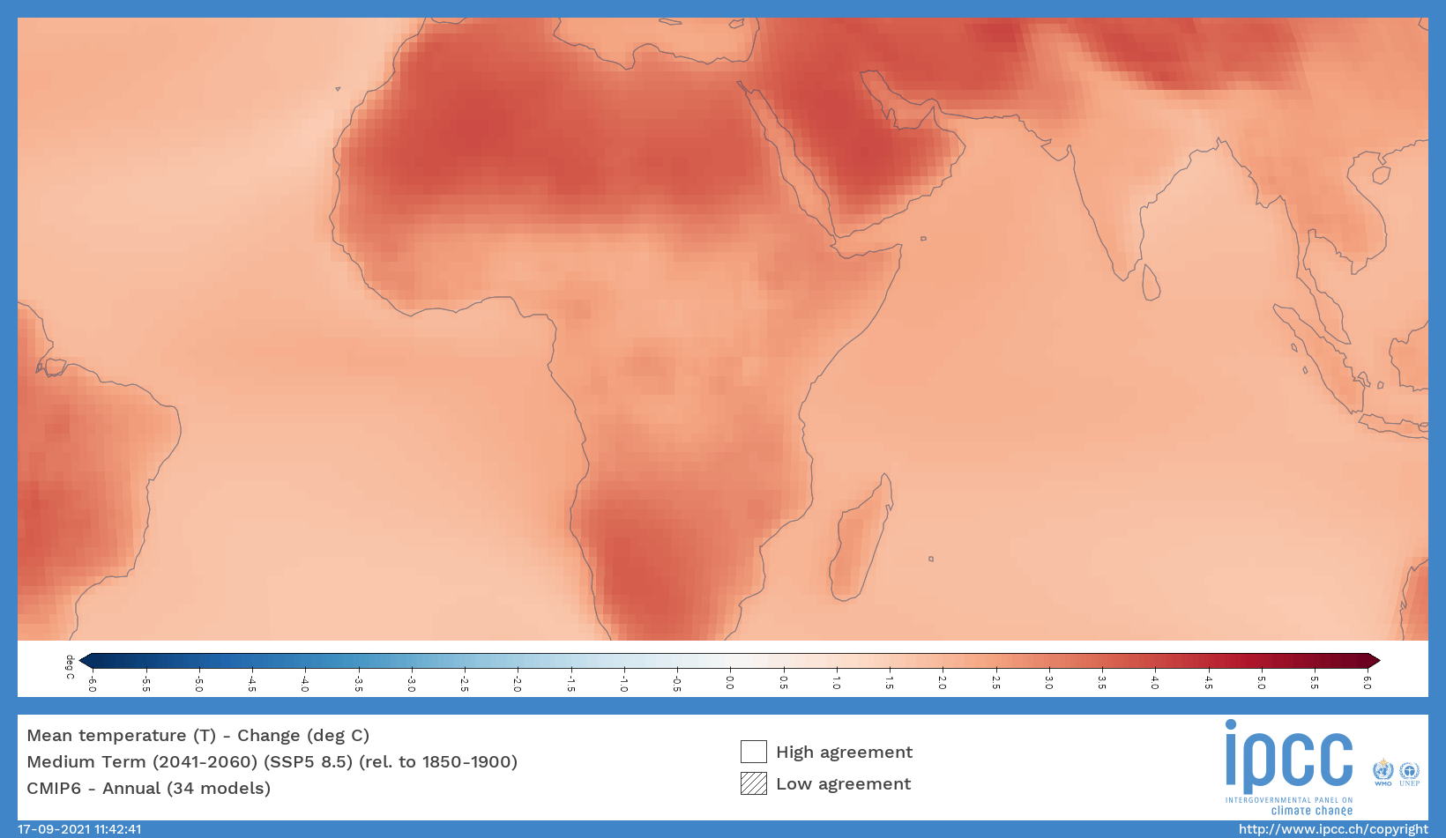
Climate Change in Africa
Notes:
https://interactive-atlas.ipcc.ch/permalink/XgwlTOwC

Slide 8
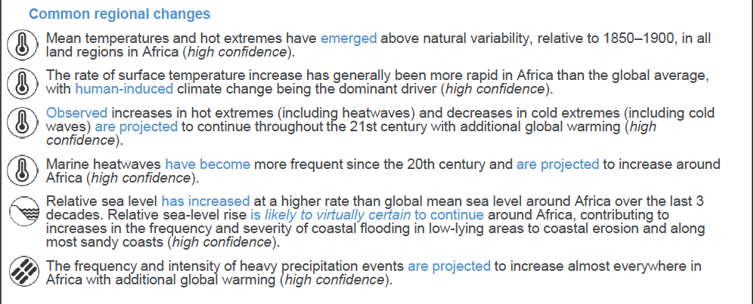
Climate Change in Africa
Source : IPCC 6th Assessment, WGI Report, Africa Factsheet

Slide 9
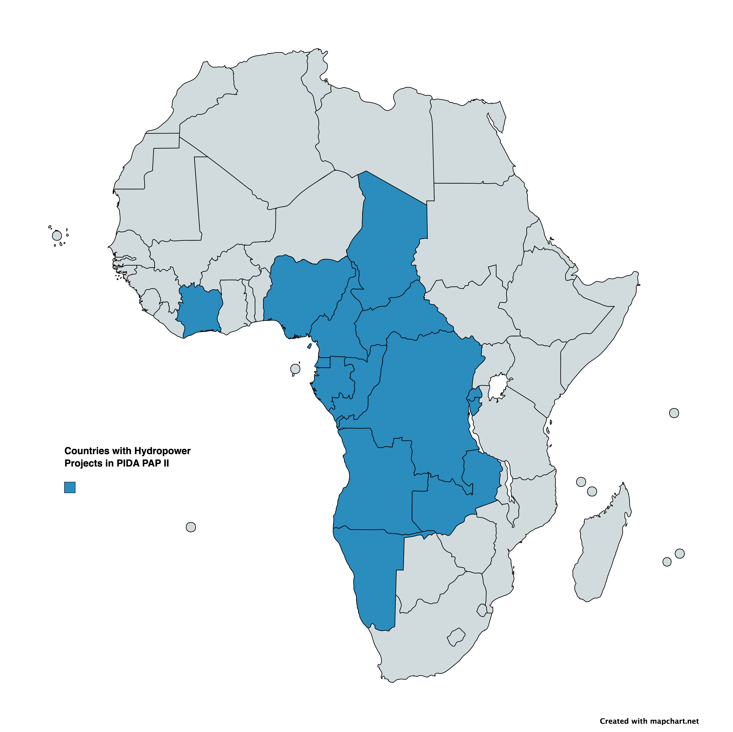
Location of PIDA PAP II Hydropower projects
Site web du PIDA PAP

Slide 10
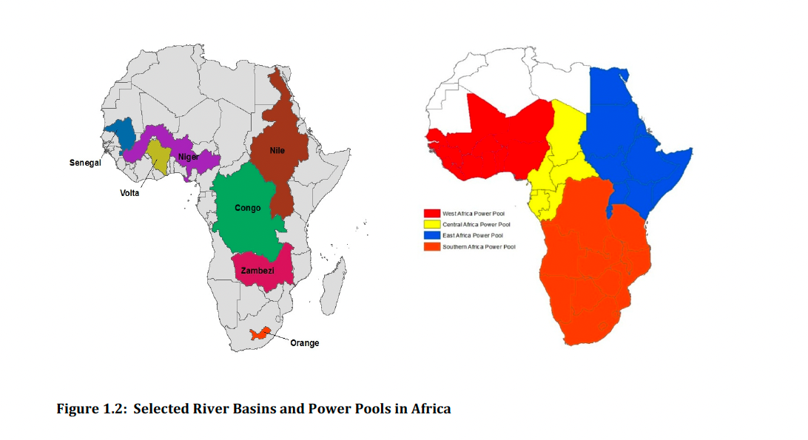
Localisation des bassins fluviaux et des pools énergétiques en Afrique
Source : Banque mondiale, rapport ECRAI

Slide 11
Changements observés et projetés dans les régions dotées de projets hydroélectriques
Afrique de l’Ouest (WAF)
Augmentation observée des inondations causées par le débordement des rivières ;
Augmentation observée de l’assèchement et des sécheresses agricoles et écologiques ;
Augmentation prévue des sécheresses météorologiques à l’élévation de la température à l’échelle mondiale de 4°, principalement sur des échelles de temps saisonnières ;
Augmentation projetée de la vitesse moyenne des vents ; augmentation des fortes précipitations et des inondations causées par les pluies.
Afrique centrale (CAF)
Baisse observée des précipitations moyennes ;
Diminution observée de l’indice de précipitation standardisé (déficit de précipitation) ;
Augmentation observée des sécheresses agricoles et écologiques ;
Augmentation prévue des fortes précipitations et des inondations causées par les pluies ; augmentation des inondations causées par le débordement des rivières.
Afrique occidentale et australe (WSAF)
Diminution observée des précipitations moyennes ;
Augmentation observée des fortes précipitations et des inondations causées par les précipitations ;
Augmentation observée et projetée de l’aridité, des sécheresses agricoles et écologiques ;
Augmentation projetée de la sécheresse à partir de 1,5 °C, confiance accrue avec l’augmentation du réchauffement climatique ;
Augmentation prévue de la vitesse moyenne du vent ; augmentation des conditions météorologiques propices aux incendies.
Source : IPCC 6th Assessment, WGI Report, Africa Factsheet

Slide 12
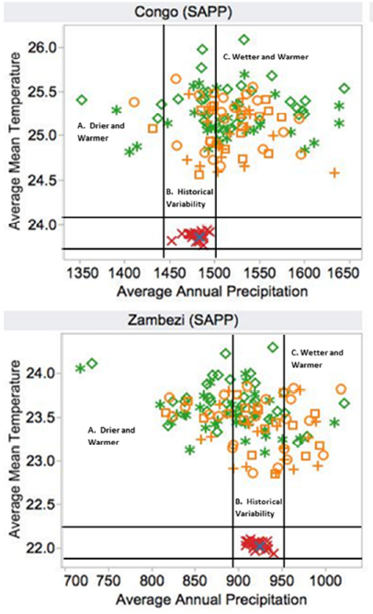
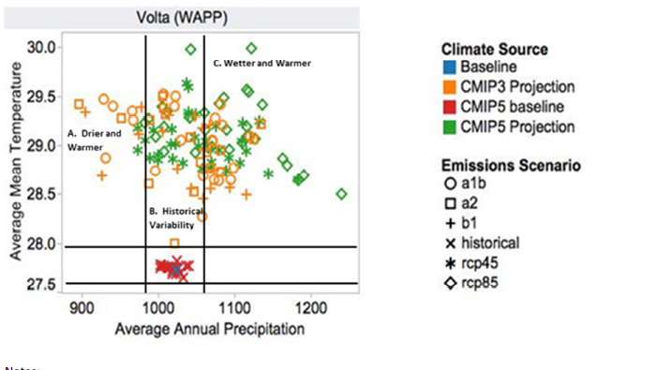
Les chiffres concernant les bassins hydrographiques varient toujours en fonction des niveaux de précipitations, mais l’augmentation de la température est constante dans toutes les projections.
Source : Banque mondiale, rapport ECRAI
Notes:
Dans certains pays, l'évaluation des impacts climatiques potentiels sur l'hydroélectricité présente un niveau d’incertitude considérable, en raison du manque de données d'observation historiques et du faible consensus entre les climatologues. En outre, même lorsque les données sont disponibles, les fonctionnaires et les services publics, en particulier ceux des zones rurales ont une faible capacité à évaluer les risques et les impacts climatiques, et à intégrer les résultats dans la planification et la mise en œuvre des projets hydroélectriques. Les projets qui ne prennent pas en compte les impacts climatiques pourraient avoir des difficultés à gérer le stress créé par un climat changeant.

Slide 13
Groupe de travail 1 du GIEC : Activité sur l’Atlas interactif
L’atlas est disponible ici : https://interactive-atlas.ipcc.ch/permalink/XgwlTOwC
Étape 1 : Zoomer sur votre région ou pays
Étape 2 : Sélectionnez les modèles historiques et projections que vous voulez utiliser.
Étape 3 : Décidez de la variable qui vous intéresse (température moyenne, précipitations totales, jours sans pluie consécutifs, etc.)
Étape 4 : Sélectionnez l’échéance qui vous intéresse (court terme, moyen terme, long terme).
Étape 5 : Sélectionnez le scénario d’émissions (SSP5 - 8,5 est élevé ; SSP2 - 4,5 est moyen ; SSP1 - 2 est faible).
Étape 6 : Générer la carte
Facultatif : Changez certaines des sélections ci-dessus et générez une carte différente.

Slide 14
Vulnérabilité du secteur hydroélectrique africain
La vulnérabilité découle de la sensibilité et de la capacité d’adaptation limitée des systèmes électriques et des parties prenantes du secteur
 | Sensibilité | Capacité d'adaptation
Définition | Mesure dans laquelle un système est touché par un secteur ou une source qui pourrait être affectée négativement par les aléas climatiques. | Indique la capacité d'un système et des parties prenantes à anticiper, se préparer et planifier afin de faire face aux impacts climatiques potentiels.
Le secteur africain de l'hydroélectricité | Disponibilité restreinte de l'eau ; rareté des ressources en eau entraînant la concurrence entre la production électrique et les autres usages. | Les fonctionnaires et les services publics de la majorité des pays africains, en particulier ceux des zones rurales ont de faibles niveaux de capacité d'adaptation ; certains d'entre eux éprouvent déjà des difficultés à faire face au niveau actuel de variabilité climatique (GIEC, 2014a).

Slide 15
Impacts sur le secteur hydroélectrique africain
L’hydroélectricité est particulièrement sensible aux effets néfastes du changement climatique,
car elle est directement affectée par l’évolution des précipitations et des températures. Par exemple, la production d’hydroélectricité peut fluctuer en raison des variations du débit annuel moyen, des changements de débits saisonniers et de l’évaporation accrue des réservoirs (GIEC, 2014a). Par conséquent, une dépendance accrue à l’égard de l’hydroélectricité pourrait signifier une plus grande probabilité d’exposition aux risques climatiques.
La probabilité croissante de survenue de phénomènes météorologiques extrêmes pourrait également augmenter le niveau de risque climatique sur l’hydroélectricité en Afrique. Lorsque le cyclone tropical Idai a frappé la côte est de l’Afrique, les inondations et les débris excessifs ont provoqué la mise hors service de deux grandes centrales hydroélectriques au Malawi, réduisant sa capacité de production qui passe de 320 MW à 50 MW (Centre for Disaster Philanthropy, 2019 ; The Watchers, 2019).

Slide 16
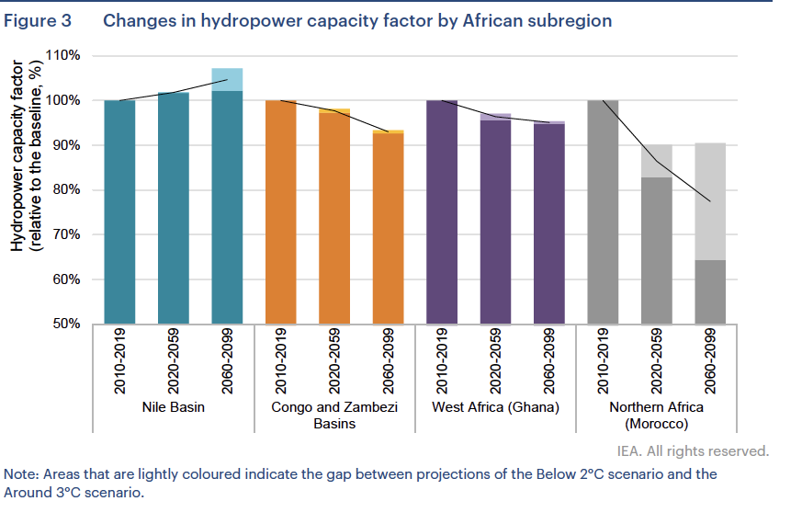
Source : AIE, Climate Impacts on African Hydropower

Slide 17
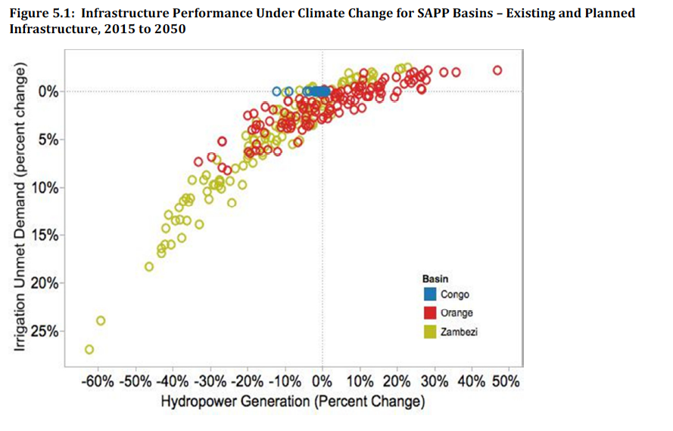
Notes:
Les résultats de la figure 5.1 montrent que dans les scénarios les plus secs, qui se situent dans le coin inférieur gauche, la production d'hydroélectricité pourrait diminuer de plus de 60 % et la demande d'irrigation non satisfaite de plus de 25 % dans le bassin du Zambèze. Les avantages des scénarios plus humides dans le bassin du Zambèze, dans le coin supérieur droit suggèrent une augmentation de la production d'hydroélectricité de plus de 50 % et de quelques pour cent de la fourniture d'eau d'irrigation. Les résultats pour l'Orange sont plus équilibrés, avec des résultats de production d'hydroélectricité se situant dans une fourchette de +/- 20%, et une demande d'irrigation non satisfaite ne dépassant pas 10%. Les résultats pour le Congo montrent une sensibilité bien moindre au climat - ce bassin déjà humide pourrait enregistrer une réduction pouvant atteindre 15% de sa production d'hydroélectricité, selon les projections climatiques, tandis que la demande d'irrigation ne serait pas satisfaite jusqu'à 15 % dans un certain avenir climatique, et 10 % dans un autre, mais la grande majorité des autres résultats relatifs à la production d'énergie hydroélectrique pourraient être réduits. Près de 120 futurs climatiques pour le rendement des résultats à quelques points de pourcentage de ceux du scénario de référence du Congo. Certes, les résultats varient considérablement d'un bassin à l'autre, mais dans l'ensemble, le changement climatique pourrait être un facteur important pour la performance des infrastructures d'eau et d'électricité dans la région et pour celle des infrastructures d’alimentation en eau et d'électricité dans le SAPP.

Slide 18
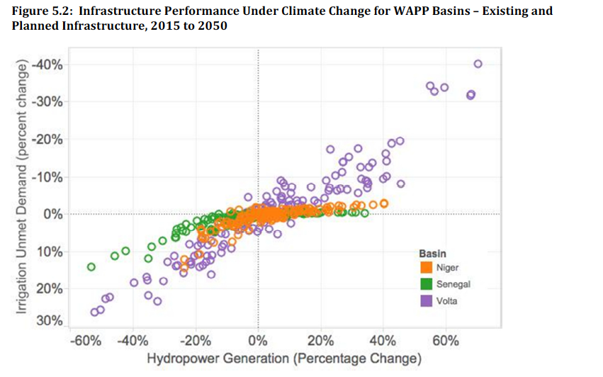
Notes:
Les résultats de l'EEEOA, présentés à la figure 5.2, montrent une sensibilité climatique relative élevée des infrastructures dans le bassin de la Volta, tant pour l'hydroélectricité que pour l'irrigation, et une sensibilité au climat un peu plus faible pour le Sénégal (avec toutefois un biais vers des scénarios plus secs et une performance en dessous de la moyenne) et le Niger. Dans la figure 5.3, pour le Nil, nous voyons un degré élevé de sensibilité au climat pour les sous-bassins du Nil oriental et des lacs équatoriaux pour l'hydroélectricité, et une sensibilité élevée pour l'irrigation dans le Nil oriental, mais une faible sensibilité pour l'irrigation concernant l'agriculture pluviale pour les sous-bassin des Lacs équatoriaux.5

Slide 19
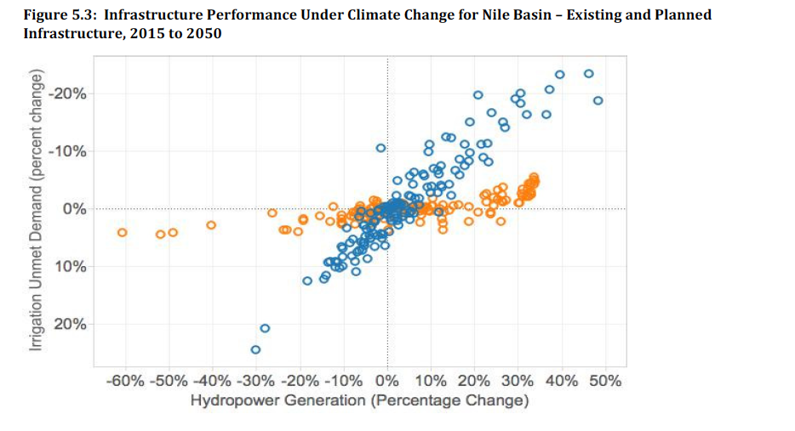

Slide 20
Production d’énergie
Variable climatique | Impacts ou facteurs de stress sur la composante du projet | Indicateurs | Échéance
Précipitations et débit des cours d'eau | Niveaux de production horaire (passage du pic du soir au pic de la mi-journée) et niveaux saisonniers (passage du pic d'hiver au pic d'été). | Changement des exigences du réseau entraînant des modifications des accords d'achat d'électricité (AAE) ou des opérations de la centrale. | Graduelle, à long terme
 | Changements du facteur de charge du réseau (rapport entre la capacité de pointe et la moyenne) | Production d'énergie | Graduelle, à long terme
 | Impacts sur les autres technologies (réduction de la puissance thermique due au refroidissement température/disponibilité de l'eau, production des énergies renouvelables)
 | Changements concernant les rejets d'eau en aval et diminution des Flux environnementaux minimums | Dommages à l'habitat des poissons Inondations quotidiennes | Graduelle, à long terme
Source : International Hydropower Association, 2019. Hydropower Sector Climate Resilience Guide. London, United Kingdom

Slide 21
Routes d’accès et chantiers
Variable climatique | Impacts ou facteurs de stress sur la composante du projet | Indicateurs | Échéance
Précipitations et débit des cours d'eau | les fortes averses endommagent les routes non revêtues | Dommages aux routes Augmentation des eaux stagnantes sur les routes | Extrême, soudain
 | Augmentation des débits au niveau des dalots et des routes/ le drainage chantiers | Inondations autour des ponceaux/croisements et des chantiers | Graduelle, à long terme
 | Risque accru d'instabilité des pentes (ruptures déclenchées par les eaux de surface et ruptures induites par les eaux souterraines) | Mouvement des pentes perçu grâce à la surveillance Ruptures de surface causant des dommages aux routes (chutes de pierres, coulées de boue)
Source : International Hydropower Association, 2019. Hydropower Sector Climate Resilience Guide. Londres, Royaume-Uni

Slide 22
Réservoir
Variable climatique | Impacts ou facteurs de stress sur la composante du projet | Indicateurs | Échéance
Précipitations et débit des cours d'eau | Instabilité des pentes du réservoir causant des glissements de terrain dans le réservoir | Mouvement de pente perçu grâce la surveillance Défaillances de surface causant des dommages (chutes de pierres, glissements de terrain) Défaillances dans le réservoir causant des ondes de déplacement | Extrême, soudain
 | Augmentation des déchets et de la végétation dans le réservoir, en raison de l'augmentation du ruissellement. | Augmentation du volume de déchets dans le réservoir | Graduelle, à long terme
 | Augmentation de la température de l'eau (encrassement, teneur en oxygène, stagnation) | Variations inattendues de la température du réservoir Réduction de la teneur en oxygène Stagnation et mortalité des poissons
Température | Pertes par évaporation accrues (absence de couverture de glace, air plus sec), entraînant une réduction de l'eau de production | Augmentation des pertes dans le réservoir Réduction de la production d'énergie | Graduelle, à long terme
Source : International Hydropower Association, 2019. Hydropower Sector Climate Resilience Guide. Londres, Royaume-Uni

Slide 23
Voies navigables (par exemple, les canaux d’amenée)
Variable climatique | Impacts ou facteurs de stress sur la composante du projet | Indicateurs | Échéance
Précipitations et débit des cours d'eau | Augmentation du débit des cours d'eau | Déversement des cours d'eau Dommages aux structures et aux vannes des cours d'eau | Extrême, soudain
 | Risque accru d'instabilité des pentes (ruptures provoquées par les eaux de surface et les eaux souterraines) et ruptures induites par les eaux souterraines) | Mouvement de pente perçu grâce la surveillance Défaillances de surface causant des dommages (chutes de pierres, coulées de boue) | Extrême, soudain
 | Augmentation des dépôts de sédiments entraînant une diminution des débits et une perte de stockage et donc une diminution du pic de production d’énergie dans les centrales de stockage. | Dépôt de sédiments
Température | Problèmes de durabilité des matériaux et dilatation/contraction provoquant des fissurations, entraînant des fuites, une instabilité ou des problèmes esthétiques. | Dommages causés au béton | Graduelle, à long terme
Source : International Hydropower Association, 2019. Hydropower Sector Climate Resilience Guide. Londres, Royaume-Uni

Slide 24
Pourquoi s’adapter ?
L’accroissement de la part de l’hydroélectricité sans l’évaluation de l’impact potentiel du changement climatique augmente l’exposition du pays, en particulier des systèmes électriques aux aléas climatiques.
Par exemple, le facteur de capacité hydroélectrique du Maroc, de la Zambie, du Zimbabwe, de la République démocratique du Congo et du Mozambique devrait diminuer considérablement, mais cette diminution serait compensée par une augmentation de la capacité hydroélectrique des pays du bassin du Nil, notamment l’Égypte, le Soudan et le Kenya (projections effectuées sur la base des centrales actuelles et non futures).
Une autre difficulté posée par le changement climatique est la variabilité accrue, d’une année à l’autre, des facteurs de capacité hydroélectrique.
Actuellement, 17 % de l’électricité produite provient de centrales hydroélectriques. Cette part devrait
dépasser 23 % à l’horizon 2040 en raison des efforts consentis actuellement pour atteindre à la fois les objectifs climatiques et l’accès universel à l’électricité (AIE, 2019). En effet, l’Afrique dispose encore d’un énorme potentiel hydroélectrique restant qui est techniquement et économiquement exploitable. Ainsi, de nombreux pays ont lancé de nouveaux projets pour exploiter l’énorme potentiel hydroélectrique du continent.
Source : AIE, Climate Impacts on African Hydropower
Notes:
La longue durée de vie des actifs hydroélectriques, qui varie généralement entre 50 et 100 ans, requiert que les nouveaux projets hydroélectriques tiennent compte des implications à long terme du changement climatique (Trace, 2019). Au cours de leur durée de vie, la plupart des centrales hydroélectriques africaines pourraient être de plus en plus exposées aux impacts climatiques. Compte tenu du rôle croissant de l'hydroélectricité sur le continent, la question de l'exposition croissante doit être prise en compte, de la planification initiale à la gestion globale de l'hydroélectricité.
Impacts : en supposant qu'il n'y ait pas d'adaptation, quels sont les divers impacts qui seront causés par les différents scénarios climatiques, par rapport aux objectifs physiques et/ou monétaires définis dans le plan de développement ?
Situation de reference ?
Il est important de noter que le changement climatique peut avoir deux types d'impacts. Le premier est une baisse du niveau des services qui se produira si le climat s'avère être plus « sec » que prévu. Dans ce cas, la production d'hydroélectricité et/ou les surface irriguées seraient moindre, par rapport à ce qui était prévu. Cette situation engendrera donc un coût en termes de perte de revenus. Dans le second cas (un climat futur « plus humide » que prévu), il serait possible de produire plus d'hydroélectricité (ou d'irriguer plus d'hectares) que prévu sur la base du climat historique. Il se présentera alors un coût d'opportunité, c'est-à-dire les revenus auxquels on renonce en n'installant pas la capacité hydroélectrique supplémentaire ou en n’aménageant pas les surfaces d'irrigation supplémentaires.

Slide 25
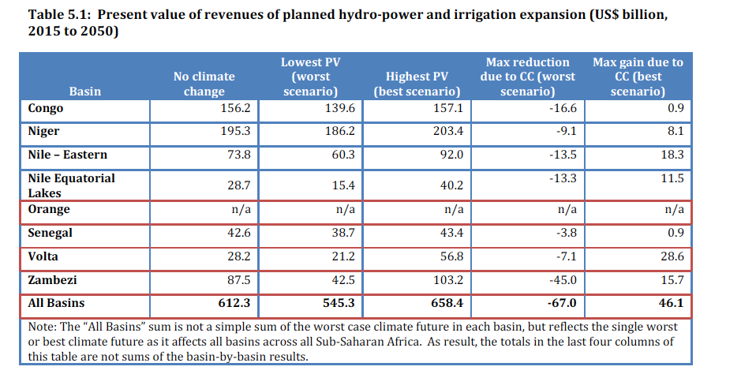
Pourquoi s’adapter : Impact économique
Notes:
Le tableau 5.1 ci-dessous présente un résumé des analyses du changement climatique pour tous les bassins. En l'absence de changement climatique, les nouveaux investissements dans les infrastructures ont le potentiel de générer plus de 600 milliards de dollars de revenus sur la période 2015 à 2050 dans les sept bassins (deuxième colonne du tableau) - avec le changement climatique, il existe un potentiel de pertes de près de 60 milliards de dollars par rapport au scénario de référence, sans changement climatique et également près de 60 milliards de dollars de gains « exceptionnels » liés au changement climatique. Bien que ces estimations soient fondées sur l'hypothèse d'une absence d'adaptation, les « gains exceptionnels » peuvent nécessiter des mesures pour réaliser ces revenus, par exemple une restructuration des accords d'achat d'électricité et/ou une réduction des coûts de production et/ou des investissements, pour garantir la mise sur le marché de nouvelles centrales hydroélectriques ou davantage de produits de culture irriguée à des prix raisonnables. Les coûts potentiels de l'inaction, indiqués dans la cinquième colonne, sont les plus élevés dans le bassin du Zambèze, avec des montants cumulés pouvant atteindre 43,3 milliards de dollars en 2008, dans les scénarios les plus secs, et les pertes pourraient également être importantes dans les bassins du Nil (24,8 milliards de dollars) et du Congo (12,3 milliards de dollars).

Slide 26
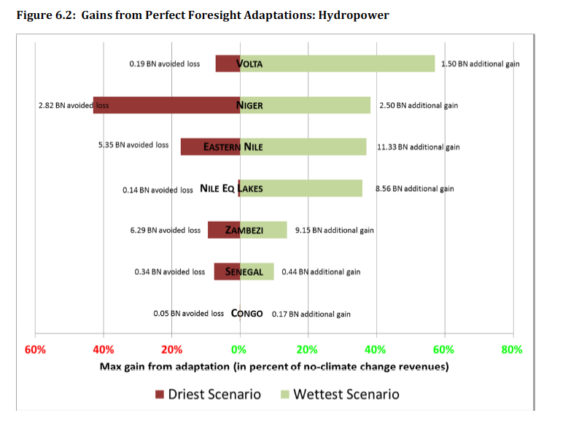
Notes:
Globalement, ces résultats suggèrent que dans chaque bassin, le potentiel de l'adaptation à atténuer les pertes et à accroître les possibilités offertes par le changement climatique sont considérables. Par exemple, l'adaptation dans le Zambèze a le potentiel d’atténuer les pertes - en récupérant 6,3 milliards de dollars de pertes potentielles dans un scénario sec, et en ajoutant 9,1 milliards de dollars de gains dans des scénarios plus humides - tout comme l'adaptation au Sénégal. Les bassins du Nil et de la Volta ont tous deux un potentiel d'adaptation « à la hausse » élevé, car les performances des infrastructures dans les scénarios humides peuvent être nettement améliorées grâce à l'adaptation, mais le potentiel d'adaptation est bien moindre dans les scénarios secs. Le potentiel d'adaptation pour la réduction des pertes et l’augmentation des gains est examiné pour tous les bassins dans le tableau 6.1. couvrant à la fois l'expansion de l'hydroélectricité et de l'irrigation.

Slide 27
Exemple d’étude de cas : Le bassin du Zambèze : Analyse des possibilités d’investissement multisectoriel et les études connexes
L’analyse des possibilités d’investissement multisectoriel (MSIOA) offre un exemple d’analyse d’investissement à l’échelle du bassin, pilotée par les parties prenantes et qui prend en compte les compromis multisectoriels liés aux investissements dans les ressources en eau (hydroélectricité et agriculture irriguée). L’étude initiale a exploré ces compromis afin d’affiner la stratégie d’investissement et équilibrer les investissements dans l’hydroélectricité et l’irrigation en tenant compte des rendements économiques, des implications en termes d’emploi et du contrôle des inondations. Un examen plus détaillé du changement climatique a été réalisé dans une étude de suivi. Cette étude est axée sur l’évaluation, à la lumière du changement climatique potentiel, d’un scénario d’investissement d’intérêt dans cette étude, qui reflétait une augmentation progressive des zones irriguées, sur la base de plans et programmes nationaux existants, ainsi que le développement de nouvelles centrales hydroélectriques conformément à un plan proposé par le Southern African Power Pool (SAPP). Le MSIOA concerne une évaluation statique des effets du changement climatique sur ce scénario, en se fondant sur quelques scénarios de variation de la température de l’air (affectant l’évaporation des réservoirs) et des estimations du débit des cours d’eau tirées d’autres travaux, alors que l’étude de suivi a démontré la manière dont une évaluation plus rigoureuse de différents effets possibles du changement climatique dans la région, y compris les estimations mensuelles de la température, des précipitations et du ruissellement, pourrait affecter les résultats. L’analyse a permis de dégager les principaux enseignements suivants :
• Les rendements des investissements dans l’hydroélectricité et l’irrigation seraient sensiblement affectés par le changement climatique,
dans pratiquement toutes les zones du bassin du Zambèze, pouvant atteindre 10 % à l’échelle du bassin à l’horizon 2030, et 35 %
à l’échéance 2050.
• Pour l’hydroélectricité exclusive, la région du Haut-Zambèze présente les risques les plus importants, notamment du fait de l’exploitation du barrage de Kariba, ainsi que la région de la rivière Kafue, avec l’exploitation hydroélectrique de la gorge de Kafue. Le changement climatique présente également des risques importants pour les investissements dans l’irrigation - les demandes d’irrigation non satisfaites pour le scénario sec ont atteint 15 % au début du siècle et 22 % au milieu du siècle dans les sous-bassins du Zambèze à Cahora Bassa et du Bas-Zambezi, au-delà de ce qui est prévu pour le climat de référence.
Source : Banque mondiale, Enhanced Climate Resilience of Africa’s Infrastructure

Slide 28
Sujets de discussion
Quels sont les impacts du changement climatique auxquels vous êtes confronté dans votre pays ?
Quelles sont les insuffisances en matière de données et de connaissances qui limitent la capacité d’évaluer les impacts climatiques ?
Quels sont les impacts qui, selon vous, affecteront le plus la production d’hydroélectricité dans votre pays ou votre région ?
Quels sont, selon vous, les principaux coûts de l’adaptation des projets hydroélectriques au changement climatique ? Quels seraient les coûts de l’inaction ?

Slide 29
Glossaire
La résilience est définie par le Groupe d’experts intergouvernemental sur l’évolution du climat (GIEC) comme la capacité des systèmes sociaux, économiques et environnementaux à faire face à un événement, une tendance ou une perturbation dangereux, en réagissant ou en se réorganisant de manière à préserver leur fonction essentielle, leur identité et leur capacité d’adaptation, d’apprentissage et de transformation.
Le risque climatique désigne les facteurs associés aux
conséquences potentielles du changement climatique. Selon le Groupe d’experts intergouvernemental sur l’évolution
du changement climatique (GIEC), il résulte de l’interaction entre l’aléa, l’exposition et la
vulnérabilité (GIEC, 2014a).
L’aléa désigne a survenue potentielle d’un impact physique résultant de changements dans les tendances climatiques à long terme ou de phénomènes météorologiques extrêmes. Par exemple, si l’on prévoit qu’un pays enregistre des phénomènes météorologiques de fréquence accrue le niveau de danger augmentera.

Slide 30
L’exposition indique la présence d’actifs, de services, de ressources et d’infrastructures qui pourraient être affectés de manière négative. Par exemple, si la plupart des réseaux d’un système électrique sont situés dans une zone côtière, on peut considérer qu’il est plus exposé aux risques climatiques liés à l’élévation du niveau de la mer ou aux inondations côtières qu’un système situé plus à l’intérieur des terres.
La vulnérabilité est la propension ou la prédisposition à subir des effets néfastes. Elle concerne la sensibilité aux impacts du changement climatique et le manque de capacité d’adaptation désigne à la capacité d’un système à anticiper, se préparer et planifier efficacement le changement climatique. (DFID, 2011). Si un réseau électrique dispose d’un système de données robuste et des ressources humaines capables d’anticiper et de s’adapter aux impacts du changement climatique, il peut être considéré comme moins vulnérable.

Slide 31
Ressources
International Energy Agency, Climate Impacts on African Hydropower
International Hydropower Association, 2019. Hydropower Sector Climate Resilience Guide. London, United Kingdom
IPCC (2021), Sixth Assessment Report, Working Group I
World Bank, Enhanced Climate Resilience of Africa’s Infrastructure

